Slide 1
Aula 3

Slide 2
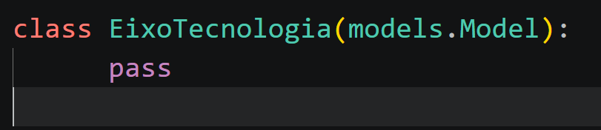
Exercício 01 (faça como eu fiz)
Considerando a aula de ontem e o contexto do nosso projeto crie uma nova classe de entidade chamada tecnologia.
Classe EixoTecnologia
Id (gerado pelo Django)
Nome
MakeMigrations no Aplicativo
Migrate no Aplicativo

Slide 3
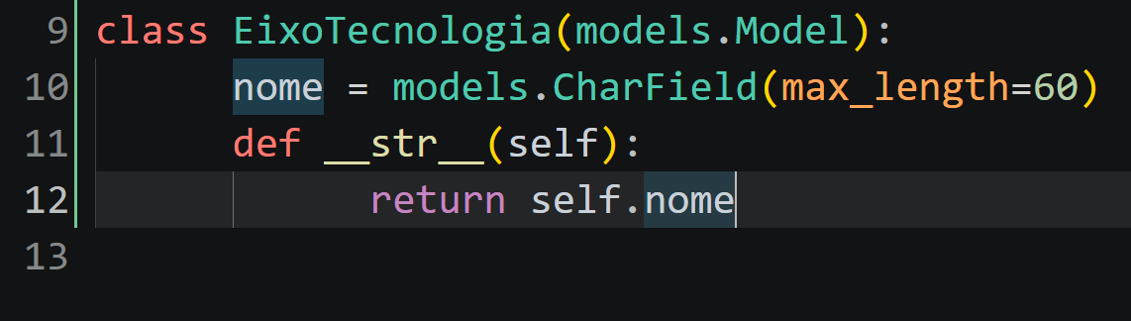

Slide 4
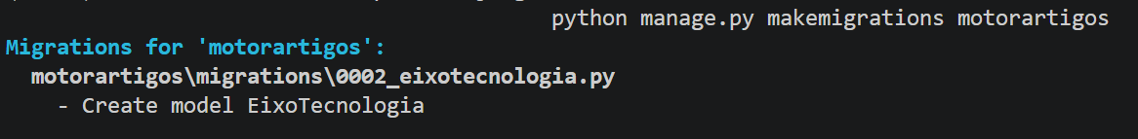

Slide 5
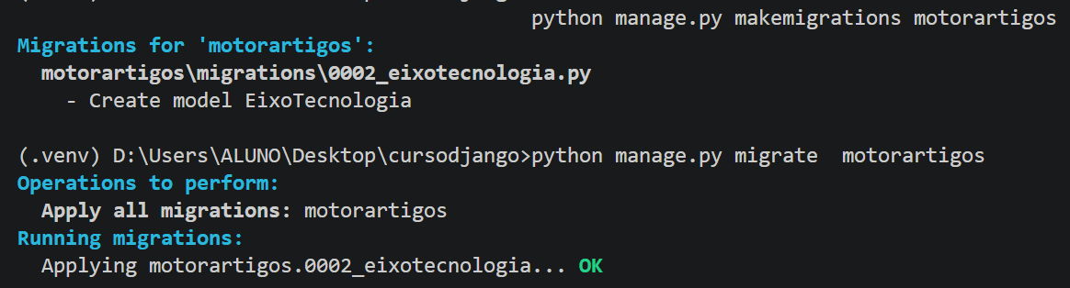
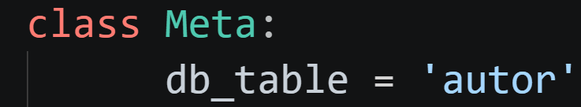
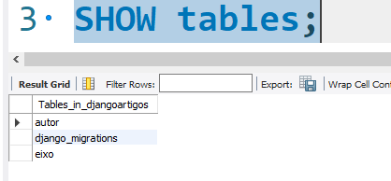
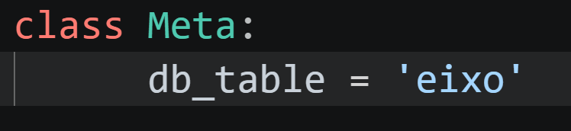

Slide 6
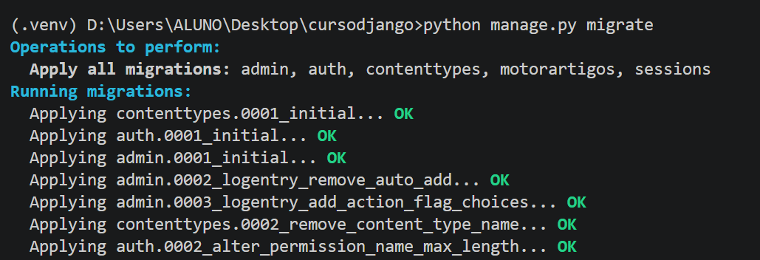
python manage.py makemigrations

Slide 7
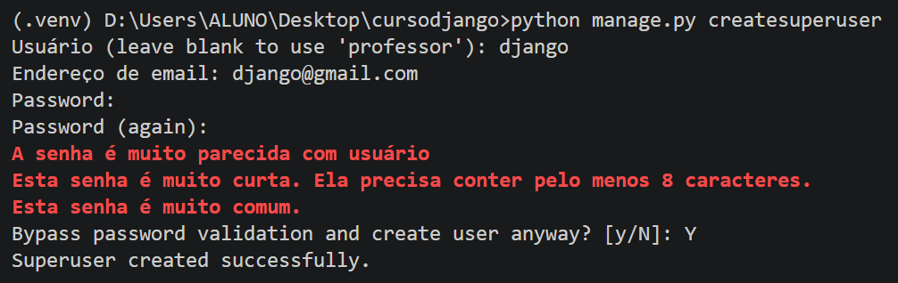
Super Usuário
python manage.py createsuperuser
Nome
Email
Senha

Slide 8

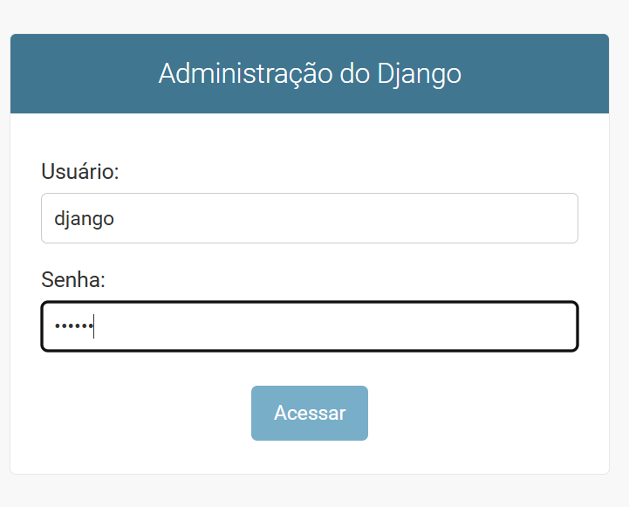

Slide 9
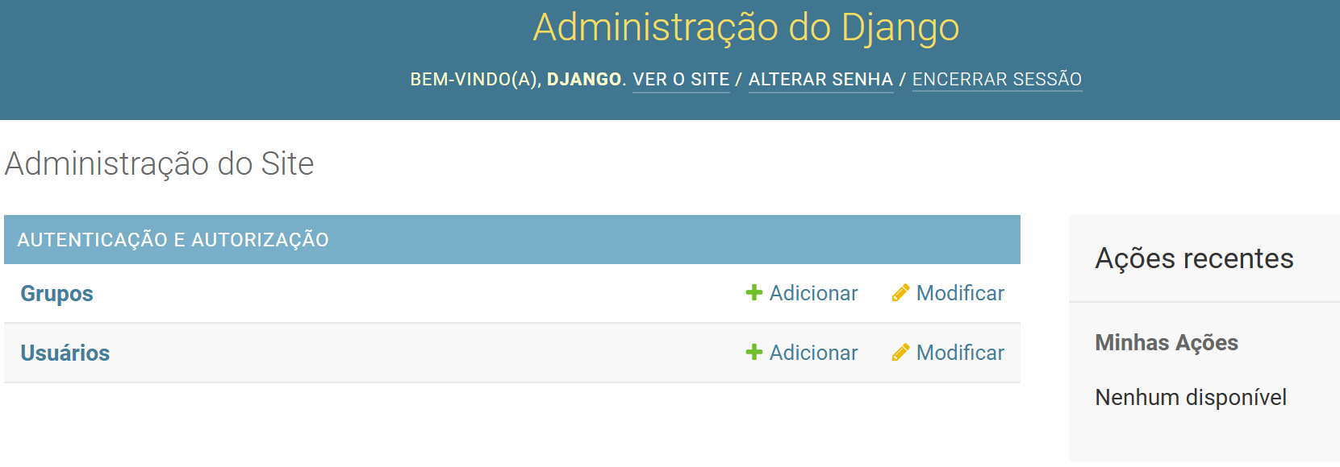

Slide 10
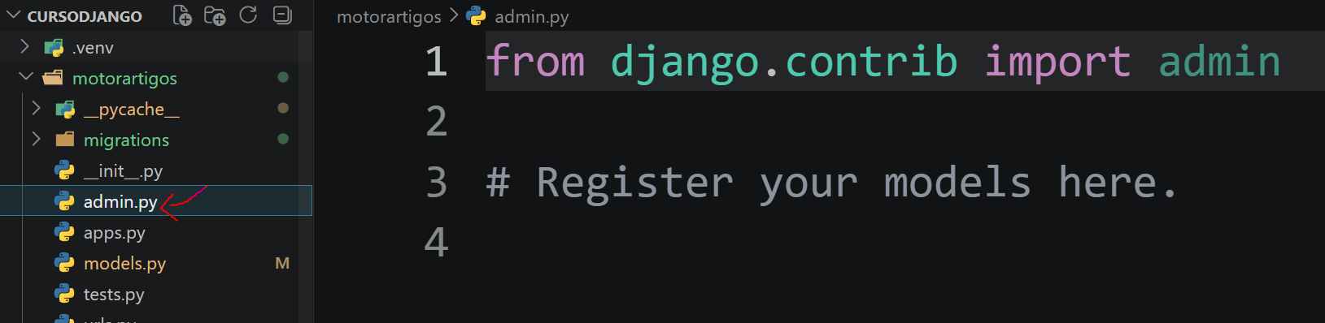

Slide 11
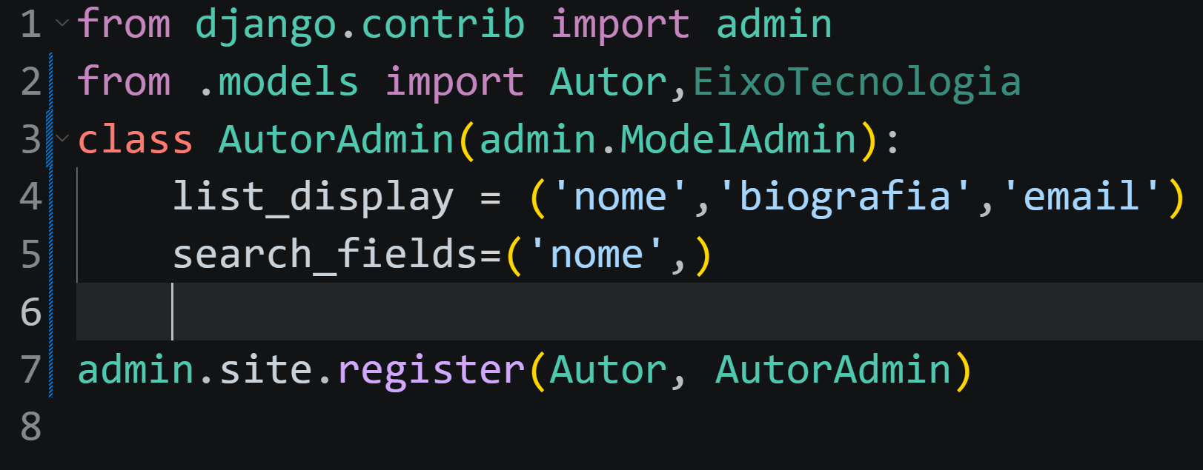

Slide 12
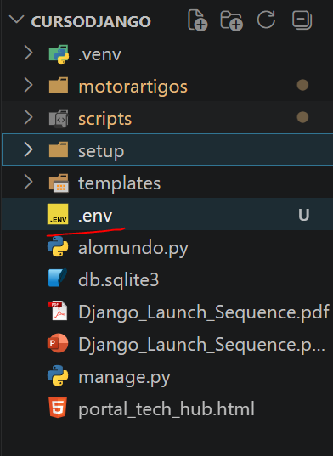

Slide 13


Slide 14
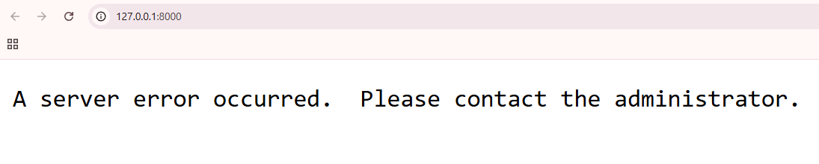

Slide 15


pip install –r requirements.txt
(home office)

Slide 16
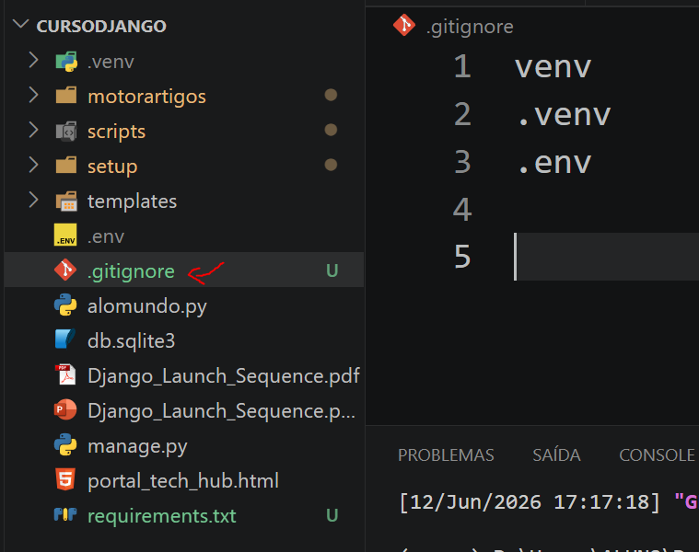

Slide 17
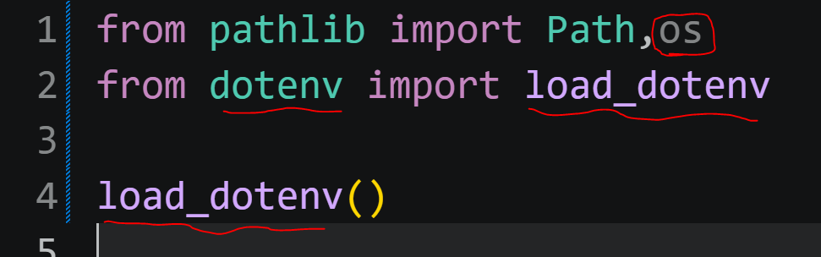

Slide 19
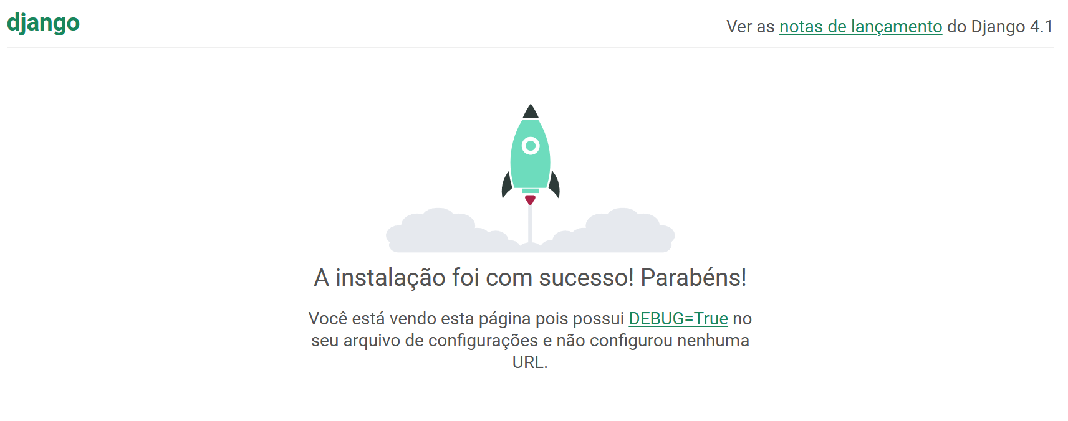

Slide 20
Exercício 02
A empresa solicitou mais uma modificação no sistema. Eles estão necessitando de um novo aplicativo. O nome do aplicativo é chatbot.
Sua missão: Criar o aplicativo e instalar o aplicativo e fazer o foguetinho aparecer normalmente.

Slide 21
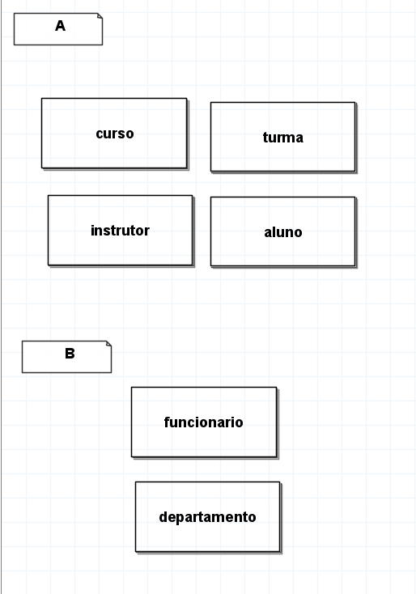
Desafio (agora é só você): Crie dois projetos para os itens A e B
Crie os aplicativos , configurações e migrations.

